Slide 1
Segmentasyon

Slide 2
Görüntü segmentasyon
Görüntü segmentasyonu, görüntü üzerinde aynı özellikteki pikselleri parçalar halinde bir araya toplamaktır, resmi belli bölgelere ayırmaktır.
I görüntüsünü S bölgelerine ayırma problemi: Parçalar bütün görüntüyü kaplar, Bölgeler kesişmez.
Yapılması gereken bölgeler arasındaki benzerliğin tanımlanması ve uygulanmasıdır.
Histogram tabanlı, Kümeleme Tabanlı, Region Growing, Split and Merge ve Morfolojik Tabanlı geleneksel algoritmalar

Slide 3
Histogram Tabanlı Segmentasyon
Görüntüde kaç tane turuncu veya mavi v.s piksel vardır?
Bu tür sorular histogram a bakılarak ve incelenerek cevaplandırılabilir
Koyu (Karanlık) bir görüntünün histogram grafiğinin düşük gri seviye bölgesine yığılacağı söz konusudur.
Parlak (Açık renk) düzgün bir görüntünün histogram grafiğinin büyük gri seviye bölgesine yığılacağı söz konusudur.
Eğer histogram bir bölgeye yığılmış ise ( yani gri seviye ekseninin belirli bir bölgesine) bu görüntünün kontrastı kötüdür denir.
İyi kontraslı bir resmin histogram grafiği tüm gri seviye değerlerine eşit yayılmış olduğunu açıklar.

Slide 4
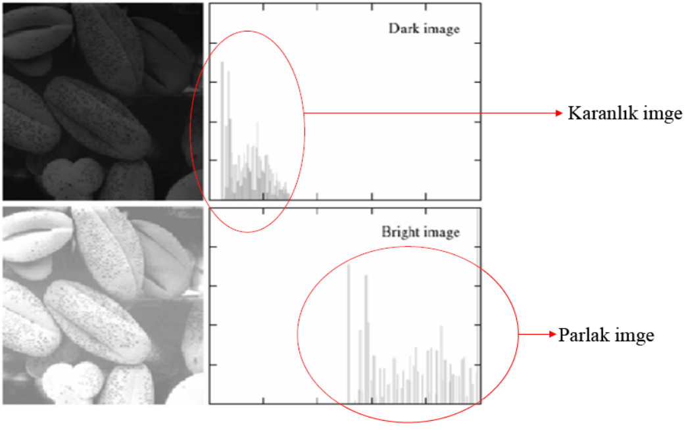
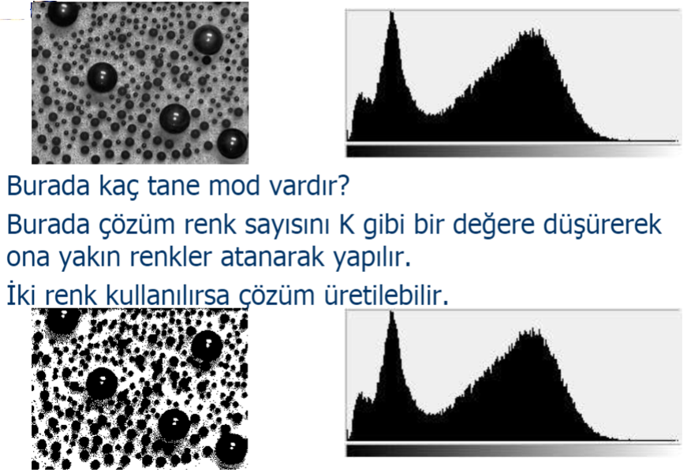
Genelde küçük yayılım gösteren histogramların
kontrastı düşüktür, daha geniş alana yayılmış olan
Histogramların kontrastı daha yüksektir.

Slide 5
Bölge Büyütme
Görüntü bölütleme için yaygın olarak kullanılan algoritmalardan birisi Bölge Büyütme algoritmasıdır
Bölge büyütme (RG) algoritması, büyüme için önceden belirlenmiş bazı ölçütleri esas alarak pikselleri veya alt bölgeleri daha büyük bölgelere gruplayarak işlemi yürütür.
Buradaki asıl yaklaşım, tohum noktası (seed point) ile başlamaktadır. Bu noktadan itibaren seçilen tohuma benzer özelliklere sahip olan komşu piksellerin eklenmesiyle bölge büyür.
Bölgedeki piksellerin benzerlik oranı ne kadar fazla olursa dağılımda o denli düzgün bir yapıya sahip olur. Bu dağılım ister gri seviye olsun ister renkli seviye farklı görüntü türleri içinde geçerlidir.

Slide 6
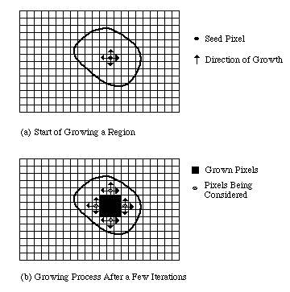
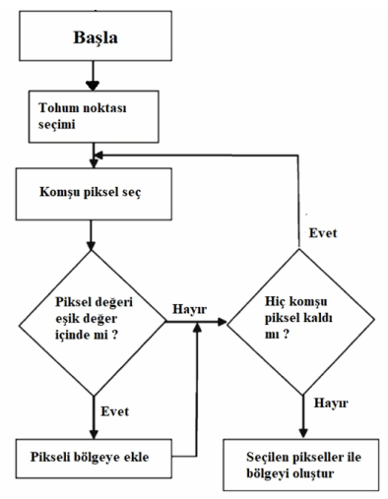
RG yöntemleri genellikle aynı özellikleri barındıran bölgeleri doğru bir şekilde ayırdığı için çok iyi bölütlemeler sağlamaktadır.
Burada dikkat edilecek bir husus ise tohum noktasının seçimidir.

Slide 7
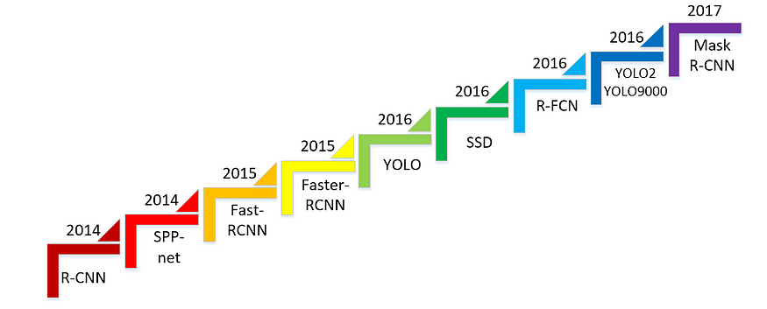
Günümüz

Slide 8
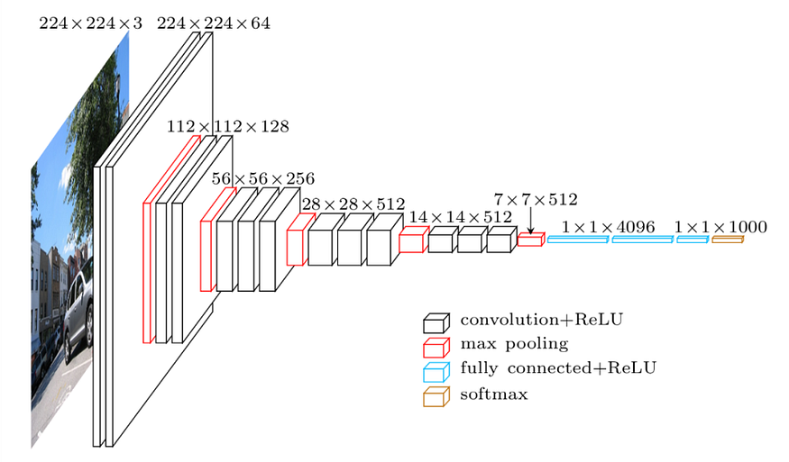
CNN
CNN , görüntü analizi için tasarlanmış derin bir sinir ağıdır.
Evrişim Sinir Ağı (CNN), Görüntü sınıflandırma, Nesne algılama, Görüntü tanıma vb .’nin ana kategorisidir.
Geleneksel çok katmanlı algılayıcı mimarilerinin aksine , bir görüntüyü temel özelliklerine indirgemek için convolution ve pooling gibi işlemler kullanarak görüntünün anlamlandırılması sağlanır.

Slide 9
R-CNN (Bölgesel Tabanlı CNN)
2014'te nesne algılamada verimli nesne yerelleştirme sorununu çözmek için R-CNN, Ross Girshick ve diğerleri tarafından önerilmiştir.
R-CNN’de, görüntü yaklaşık 2000 bölge tavsiyesine (bölge teklifleri) bölünür ve her bölgeye sırası ile CNN (ConvNet) uygulanır. Bölgelerin boyutu belirlenir ve yapay sinir ağına doğru bölge yerleştirilir. Resimdeki her bir bölge ayrı olarak CNN uyguladığından, eğitim süresi yaklaşık 84 saat ve tahmin süresi yaklaşık 47 saniyedir.
R-CNN ile ilgili sorun
Her görüntünün 2000 bölge önerisini sınıflandırması gerektiği için ağı eğitmek çok zaman alır.
GPU’daki bir görüntüdeki nesnelerin algılanması 49 saniye gerektirir
Çok fazla disk alanı da gereklidir.
Pahalıdır

Slide 10
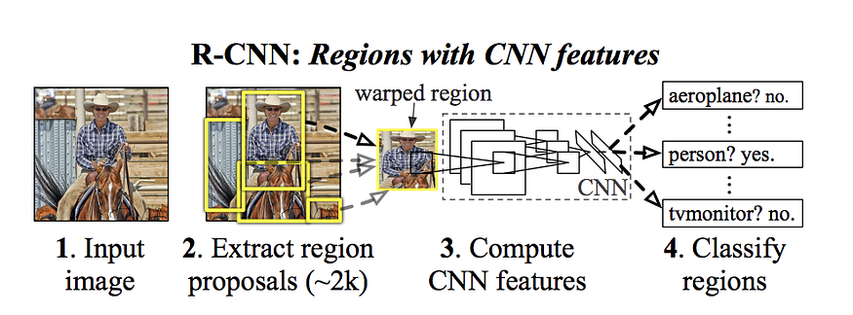
R-CNN (Bölgesel Tabanlı CNN)

Slide 11
Fast R-CNN’de:
1- Tüm görsel CNN ile işlenir ve öznitelik haritaları çıkarılır.
2- Her bölge önerisi için gerekli öznitelikler toplanır. Bunlara region proposal feature map denir. Ardından bu haritalar max pooling ile belirli boyutlara indirgenir. Bu havuzlama katmanına ise RoI pooling layer adı verilir.
3- Ardından bu öznitelik haritaları tek boyutlu vektör haline indirgenir.
4- Bu vektörler sinir ağına sokulur ve softmax ile bölgedeki objeye ait sınıf, bounding box regressor ile de objenin sınırlayıcı kutusu belirlenir.

Slide 12
Fast R-CNN
R-CNN’de görüntü 2000 bölge tavsiyesine bölündüğünden dolayı R-CNN de eğitmenin çok zaman almakta ve maliyeti yüksek
R-CNN’in bu sorununu çözmek için Fast R-CNN önerildi. Tüm görüntüyü ve bölge tavsiyelerini CNN mimarisinde girdi olarak tek bir ileri yaymada alır.(Önce resmi bölge tavsiyelerine göre ayırmaz.) Ayrıca, mimarilerin farklı bölümlerini (ConvNet, RoI havuzu ve sınıflandırma katmanı gibi) tek bir eksiksiz mimaride birleştirir.
Bu aynı zamanda bir özellik haritası saklama gereksinimini ortadan kaldırır ve disk alanından tasarruf sağlar.
Ayrıca, SVM’den(Support Vector Machine) daha hızlı olduğu ve daha iyi doğruluk sağladığı kanıtlanan bölge önerisi sınıflandırmasında SVM yerine softmax katmanını kullanır.

Slide 13
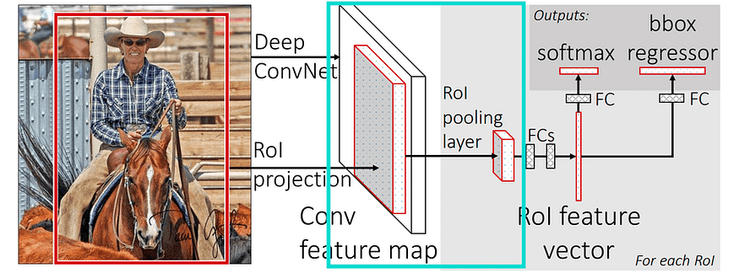
Fast R-CNN
Fast R-CNN, eğitimi (8.75 saat — 84 saat) tamamlar ve R-CNN’e göre algılama süresini büyük ölçüde iyileştirir . Ayrıca, R-CNN ile karşılaştırıldığında, Ortalama Hassasiyeti (mAP) iyileştirir.
Fast R-CNN ile ilgili sorunlar: Algılama sırasında Fast R-CNN tarafından alınan bölge çoğunlukla, seçici bir arama bölgesi önerisi oluşturma algoritmasıdır. Bu nedenle, Faster R-CNN’de ele alınan bu mimarinin darboğazıdır.

Slide 14
Mask R-CNN
Mask R-CNN, bilgisayarlı görüde nesneleri bölütlemek için kullanılan bir derin sinir ağıdır. İki aşaması vardır:
İlk aşama görüntüyü tarar ve öneriler üretir (bir nesneyi içerme olasılığı yüksek alanlar).
İkinci aşama ise önerileri sınıflandırır ve sınırlayıcı kutular ve maskeler oluşturur. Her iki aşama da backbone(omurga) yapısına bağlıdır.
Mask R-CNN temel olarak Faster R-CNN’in bir uzantısıdır. Faster R-CNN, nesne tanımada yaygın olarak kullanılır.

Slide 15
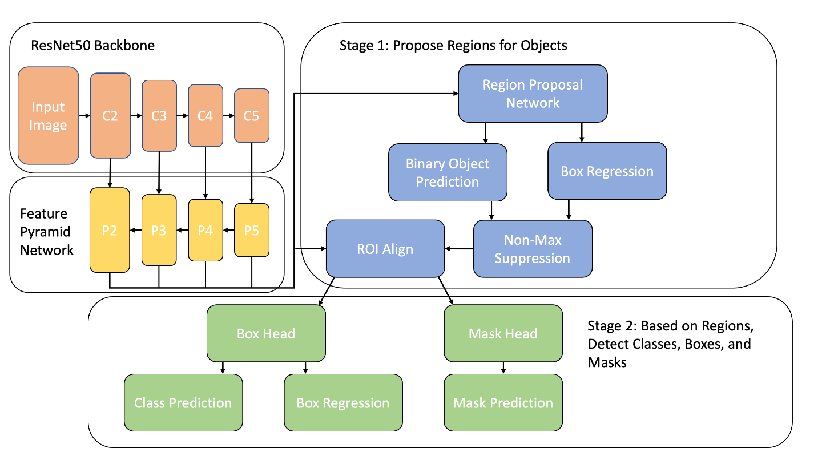
Mask R-CNN
Backbone (omurga) nedir? Bu, özellik çıkarıcı olarak görev yapan standart bir evrişimli sinir ağıdır (tipik olarak ResNet50 veya ResNet101). İlk katmanlar düşük seviyeli özellikleri (kenarlar ve köşeler) algılar ve sonraki katmanlar art arda daha yüksek seviyeli özellikleri (araba, kişi, gökyüzü) algılar.
Backbone ağından geçerek, görüntü bir özellik haritasına dönüştürülür. Bu özellik haritası, aşağıdaki aşamalar için girdi haline gelir.

Slide 16
Mask R-CNN
FPN(Feature Pyramid Network (Object Detection)), birinci piramitten üst düzey özellikleri alıp alt katmanlara aktaran ikinci bir piramit ekleyerek standart özellik çıkarma piramidini geliştirir.
Bunu yaparak, her düzeydeki özelliklerin hem alt hem de üst düzey özelliklere erişmesine izin verir.

Slide 17
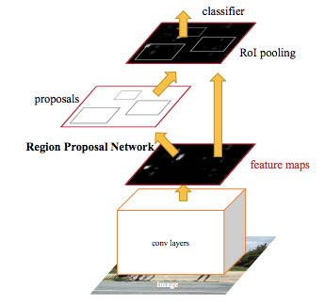
Birinci aşama: Region proposal network(RPN) adı verilen hafif bir sinir ağı, tüm FPN’yi üst-alt tarar ve nesneleri içerebilecek bölgeler önerir. Özellik haritasını taramak verimli bir yol olsa da, özellikleri ham görüntü konumuna bağlamak için bir yönteme ihtiyaç duyar. Çözüme anchors denir.
Farklı ölçeklere sahip anchorslar farklı özellik haritası düzeylerine bağlanırken, RPN bu anchorsları, özellik haritasının bir nesneyi nereden alması gerektiğini ve sınırlayıcı kutusunun boyutunun ne olduğunu bulmak için kullanır.
İkinci aşama: Prosedür RPN’ye benziyor, tek fark, anchorsların yardımı olmadan, bu aşamanın özellik haritasının ilgili alanlarını bulmak için ROIAlign adlı bir hile kullanması ve piksel düzeyinde her nesne için mask üreten bir dal bulunması.

Slide 18
U-NET
U-Net: U-Net, Almanya’daki Freiburg Üniversitesi Bilgisayar Bilimleri Bölümü’de, biyomedikal görüntü segmentasyonu için geliştirilen bir evrimsel sinir ağıdır.
Ağ tamamen evrişimli sinir ağları üzerine kuruludur ve mimarisi, daha az eğitim görüntüsü ile çalışmak ve daha hassas bölümleme sağlamak için genişletilmiştir.
U-Net, mimari açıdan ve evrişimli sinir ağı katmanlarından oluşan piksel tabanlı görüntü bölütleme açısından geleneksel modellere göre daha başarılıdır. Sınırlı veri kümesi görüntülerinde bile etkilidir.

Slide 19
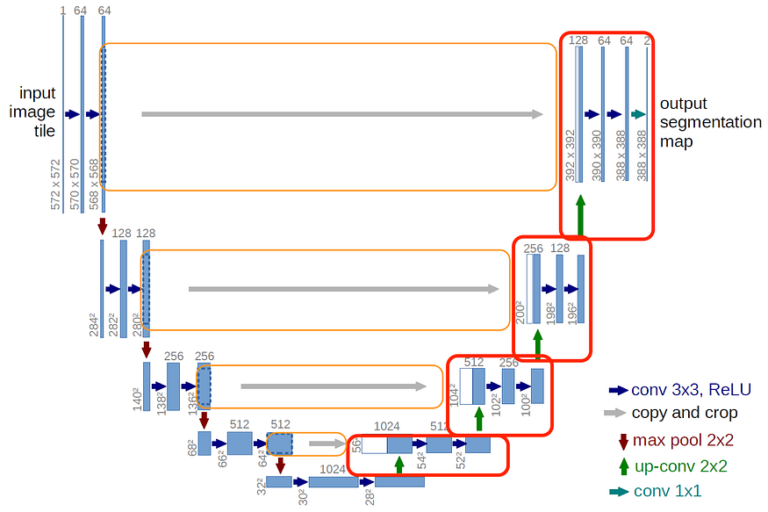
U-Net adını U harfine benzeyen mimariden almaktadır. Giriş görüntüleri bölümlere ayrılmış bir çıktı haritası olarak elde edilir. İkinci yarının mimarisinin en özel yanıdır.
Ağın tam bağlantılı bir katmanı yoktur. Yalnızca evrişim katmanları kullanılır. Her standart evrişim işlemi bir ReLU aktivasyon fonksiyonu tarafından etkinleştirilir.

Slide 20
Modelin sol tarafı Encoder(Kodlayıcı) taraftır. Yani burada görüntünün “Ne” olduğu öğrenilir. Sağ tarafı ise Decoder(Kod çözücü) kısımdır. Burada da görüntünün “Nerede” olduğu öğrenilir. Mimarideki asıl detay, katmanların hem kendisiyle hem de karşı katmanla evrişim içinde olmasında saklıdır.
Standart bir CNN’ye benzeyen contracting path, düşük ve yüksek seviyeli özellikleri çıkarmak için katmanlara sahiptir. Mimari incelendiğinde de görülebileceği gibi 3 x 3 evrişimsel katman ve ReLU işlemi tarafından takip edilen max-pooling uygulanmasının tekrarlanmasından oluşmaktadır.

Slide 21
Modele 572x572x1 boyutlarında bir resim veriliyor. Bu resim Encoder katmanında sürekli sıkıştırılıyor. Yani görüntünün boyutu her katmanda yarıya düşürülüyor (568->284). İç katmanlarda aktivasyon fonksiyonu olarak ‘Relu’ , Padding işlemi kullanılıyor. 572×572 input görüntünün ilk katmandaki işlemlerden sonra 568×568 piksele düşmesinin sebebi; uygulanan ‘padding işlemidir.
Görüntü 572×572 boyutla çıktığı serüvene ilk katmandan sonra 284×284 olarak devam ediyor. Bu yarılama işlemi MaxPooling sayesinde gerçekleşiyor. MaxPooling işlemi görüntüyü 2×2 bloklara ayırır ve bu bloklardaki maksimum pikseli alır. Böylece her bloktaki önemli özellikler korunur ve önemli olmayan bilgiler atılır.
Bu işlemler 5 katman boyunca devam ediyor. Görüntünün boyutları 32×32 piksele kadar düşüyor. 5. Katmanda model artık sıkıştırma işlemini bırakıyor. Bu yüzden MaxPooling yapılmıyor ve sadece aktivasyon fonksiyonu kullanılarak padding işlemi yapılıyor. Burdan sonra Decoder işlemine dönüşüyor.

Slide 22
Decoder işleminde görüntü artık genişlemeye başlıyor. Burada görüntünün boyu tekrar 2 katına çıkarılarak UpConv işlemi yapılıyor.
Decoder tarafındaki her katman encoder tarafında karşılık geldiği katmanla birleştiriliyor. Mesela 6. Katman 4. Katmanla birleştiriliyor (Concatenate). Yani 6.katmandaki görüntünün yarısı 5.katmandan gelen görüntünün UpConv işleminden doğan görüntü iken diğer yarısı 4.katmandan gelen görüntüdür.
Bu işlem 7 , 8 ve 9. Katmanda aynı şekilde uygulanarak görüntü açılıyor. Ancak buradaki Concatenate işlemi görüntünün 4 boyut olarak çıkmasına neden oluyor. Bu nedenle U-Net’e girecek veri: Boy, en ve kanal sayısı olmak üzere 3 boyuta sahip olması gerekir.
Optimizer olarak Adam , metrics olarak ise Dice coefficient en iyi sonuçları veriyor. Bunun yanısıra diğer metrikler Figure of merits, Jaccard’dır.

Slide 23
